Slide 1


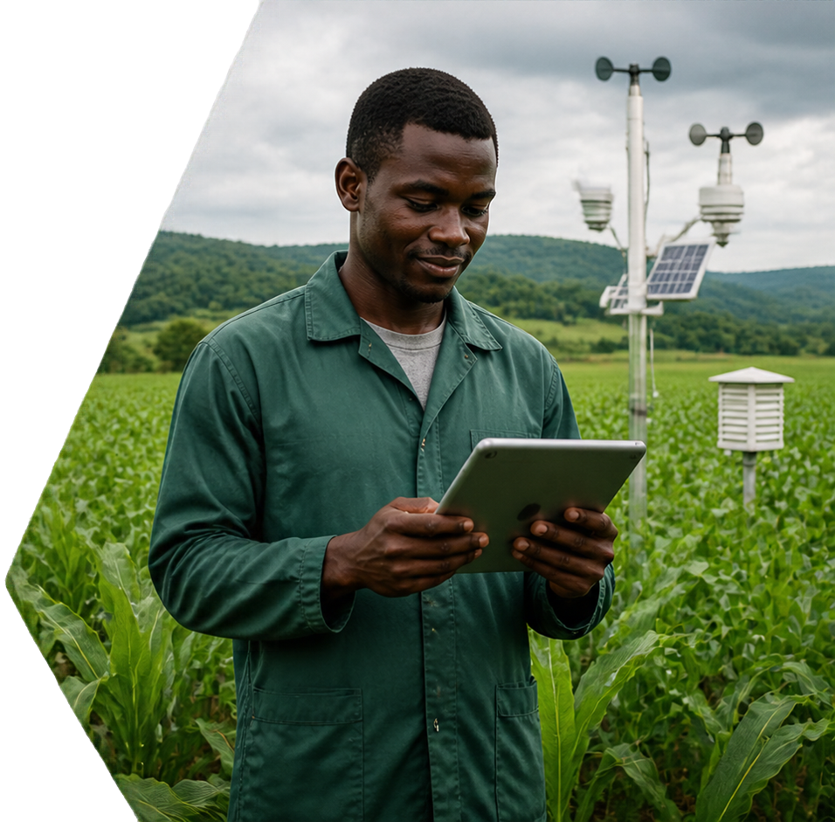

JOURNAL
MÉTÉOROLOGIQUE
DE LA FERME
Le numérique au service
du suivi météorologique agricole
Présenté à la
Digital Farming School (DFS)

Slide 2


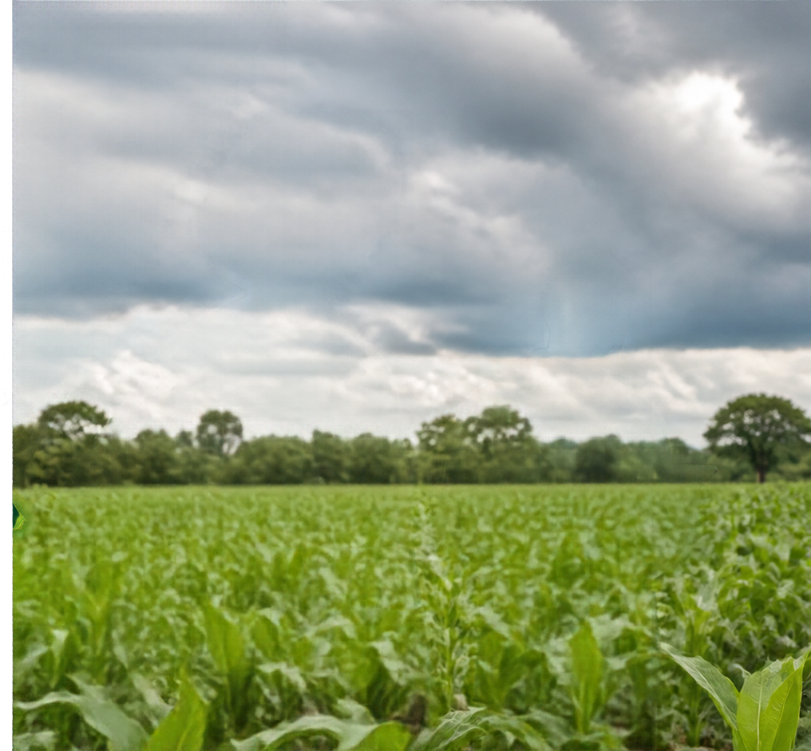
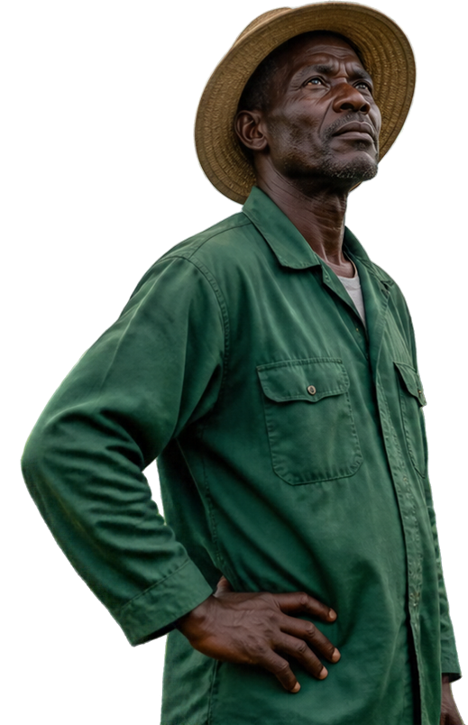



Contexte et
problématique
Le manque de suivi
et d'organisation des
données météorologiques
complique la prise de décision agricole
Notre objectif :
faciliter l'enregistrement
et la consultation des données météorologiques

Slide 3

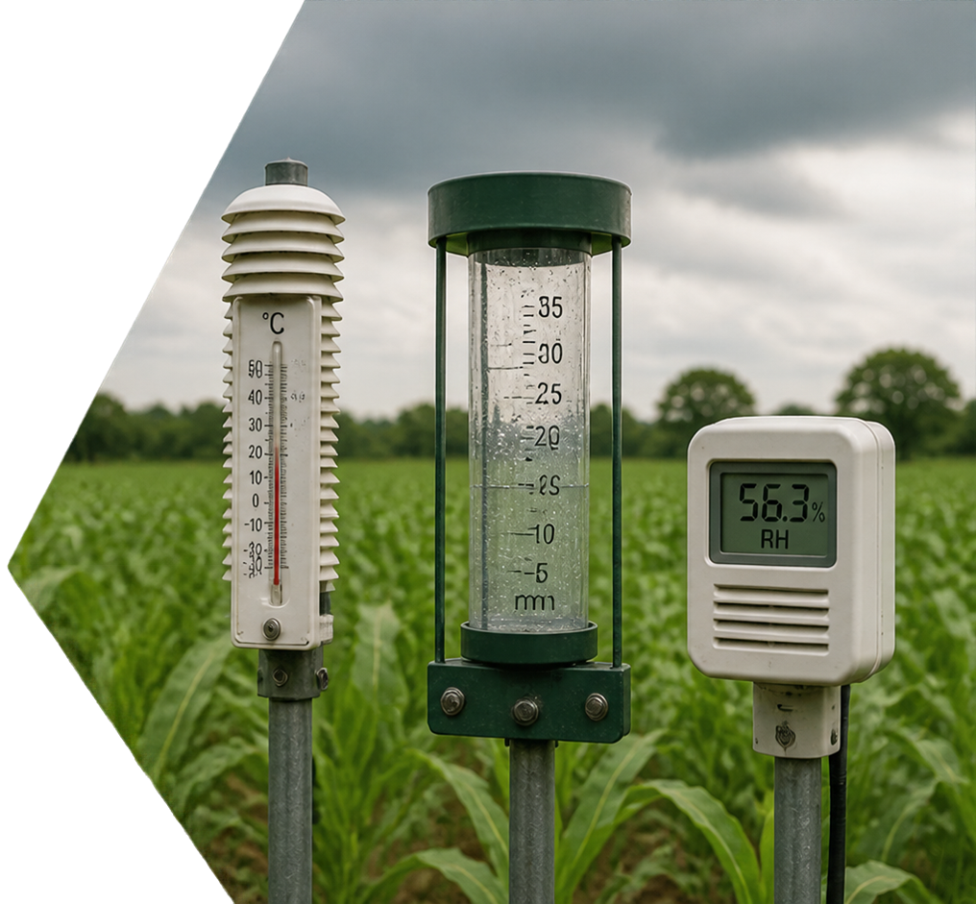


LES TROIS
GRANDEURS MÉTÉOROLOGIQUES
Température
en degrés Celsius (°C)
Pluie
en millimètres (mm)
Humidité relative de l'air
en pourcentage (%)

Slide 4
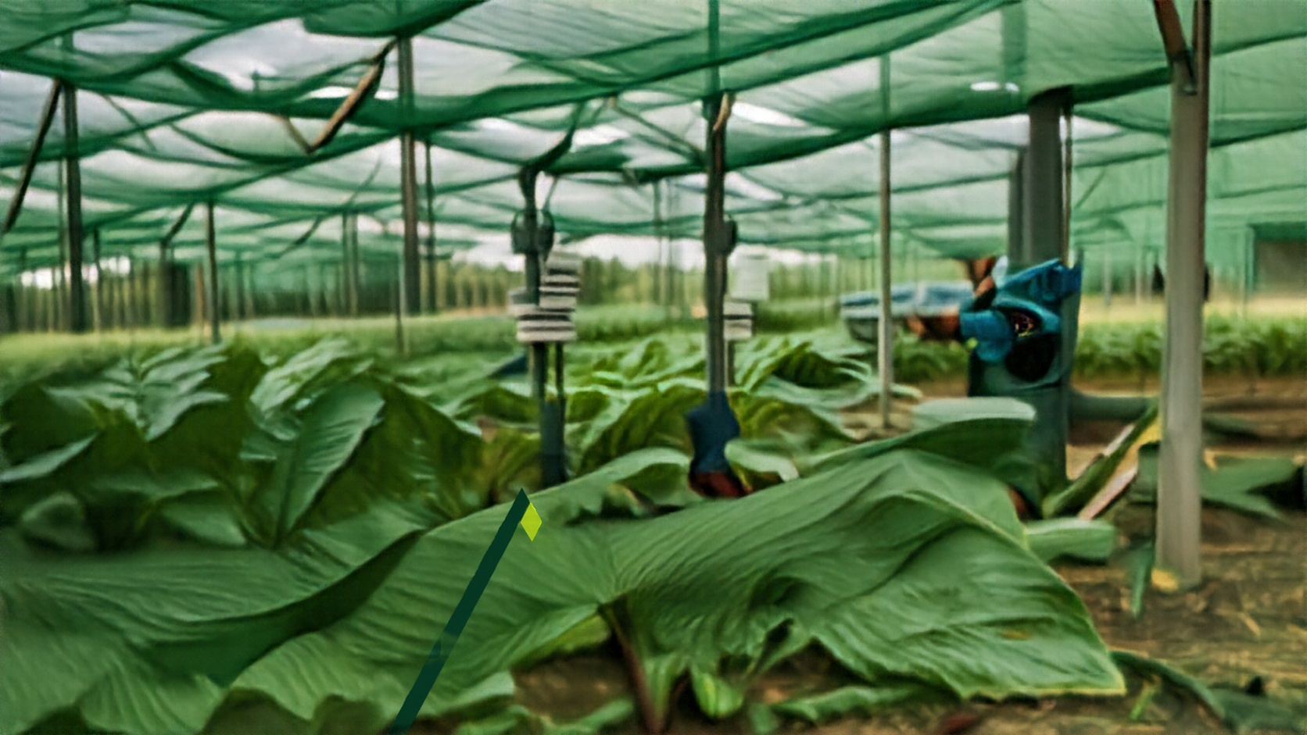



OUTILS ET
TECHNOLOGIES UTILISÉS
JavaScript
programmation des fonctionnalités
Node.js
exécution du programme
JSON
organisation des données
Visual Studio Code
écriture et modification du code

Slide 5


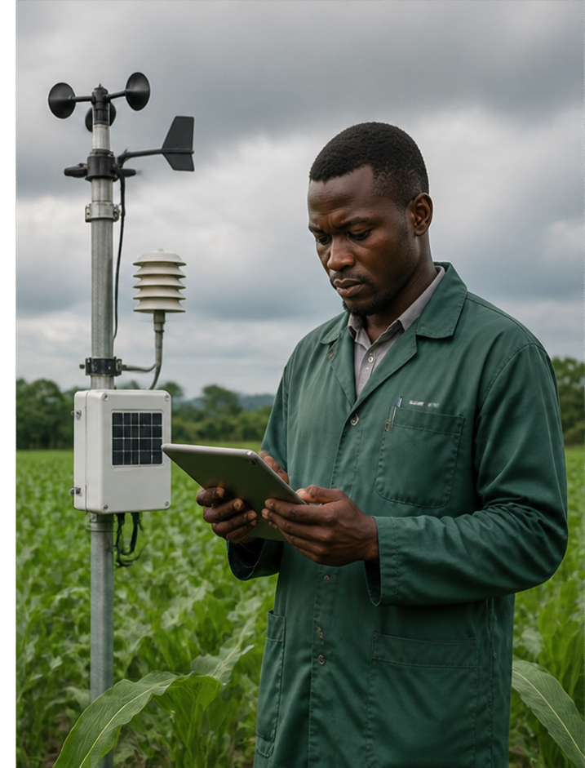


FONCTIONNALITÉS
ET LIMITES
FONCTIONNALITÉS
LIMITES ET PERSPECTIVES
Enregistrement des relevés
Courte série de relevés
ne décrit pas le climat
régional
Recherche des données
Tri des informations
Données liées à la régularité
et qualité des observations
Calcul et consultation
des données
Intégrer des capteurs connectés
pour automatiser la collecte

Slide 6



CONCLUSION
Le journal météorologique facilite le suivi des conditions et améliore la prise de décision agricole
Le numérique est un levier essentiel pour une agriculture plus intelligente et durable.
MERCI POUR VOTRE ATTENTION

